Slide 1
Lection 3 Sensor Types
2017.03.08 - FMI

Slide 2
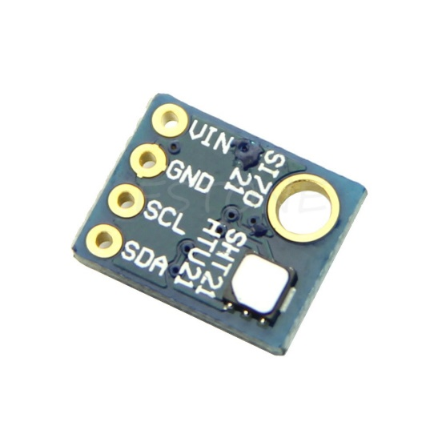
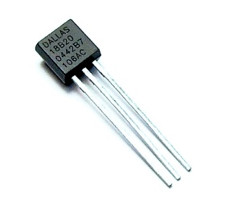
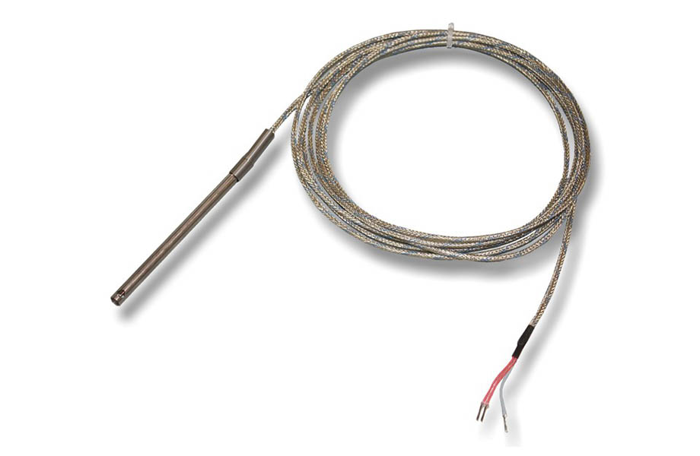
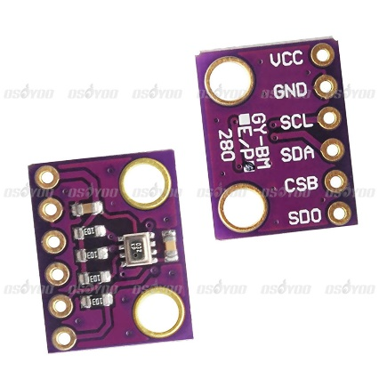
Environmental Sensors Сензори за Околната среда
Температура
DS18B20
Точност: +/- 0.5⁰
Резолюция: 0.06 (12 бита)
Протокол: 1-Wire
Повече от 10 сензора на един пин
-20⁰ : 80⁰
3 лв
Температура/Влага
SI7021
Точност: +/- 0.3⁰
Резолюция: 0.01 (14 бита)
Протокол: I2C
1 Сензор на шина
-25⁰ : 125⁰
5 лв
Температура/Влага/Налягане
BME280
Точност: +/- 0.5⁰
Резолюция: 0.01 (14 бита)
Протокол: I2C
2 Сензор на шина
-25⁰ : 125⁰
9 лв
Температура
PT100
Протокол: Съпротивление
-20⁰ : 500⁰
2 лв

Slide 3
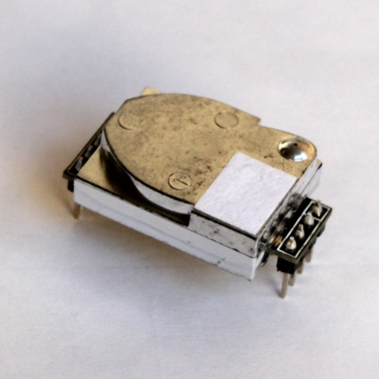
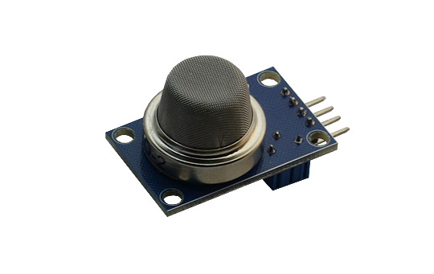
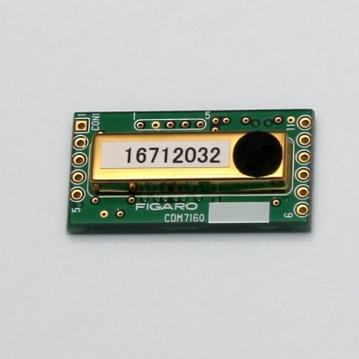
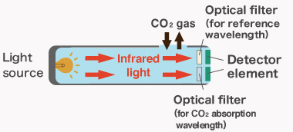
Сензори за Околната среда Въглероден Диоксид
Cubic CM1106
Тип: NDIR
Консумация: 60 ма
Точност: +/- 5%
Калибрация от околен въздух
Протокол: Сериен
Цена: 60 лв
MQ135
Тип: Електро химичен
Консумация: 150 ма
Точност: +/- 30%
Протокол: Съпротивление
Цена: 5 лв
Figaro CDM7160
Тип: NDIR
Консумация: 8 ма
Точност: +/- 4%
Фабрично калибриран
Протокол: Сериен, I2C, PWM
Цена: 100 лв

Slide 4
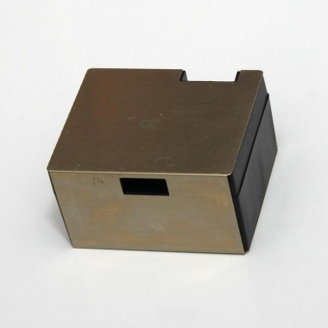
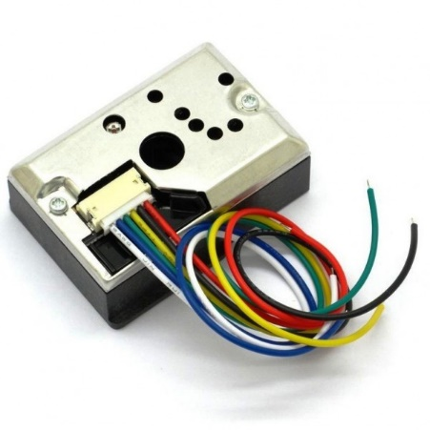
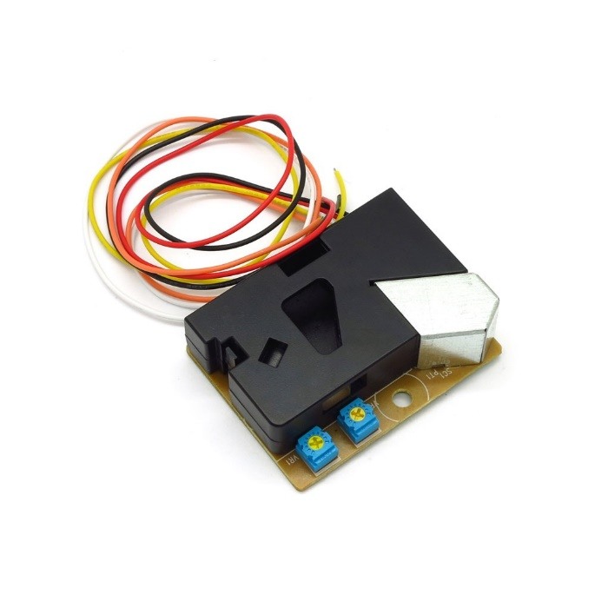
Сензори за Околната среда Прах
Cubic PM2005
Тип: Лазерен
Протокол: I2C
Цена: 80 лв
Sharp gp2y1010au0f
Тип: Оптичен
Прокол: сложен
Цена: 5 лв
DSM510a
Тип: Оптичен
Протокол: ?
Цена: 15лв

Slide 5
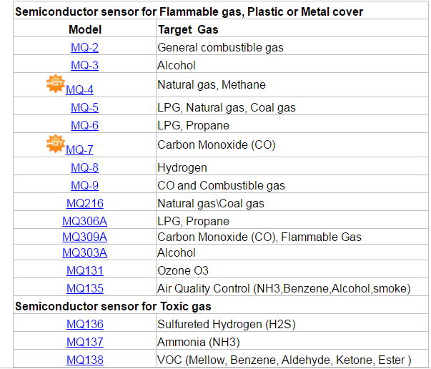
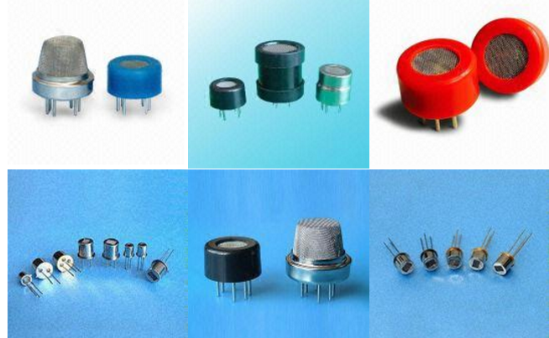
Сензори за Околната среда MQ Series
Long preheat
High power consumption
Dependency to Temperature/Humidity

Slide 6
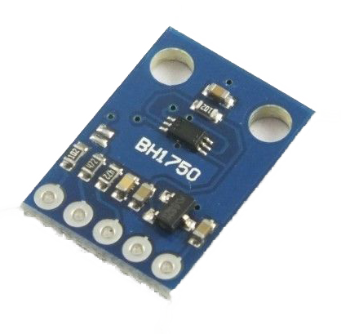
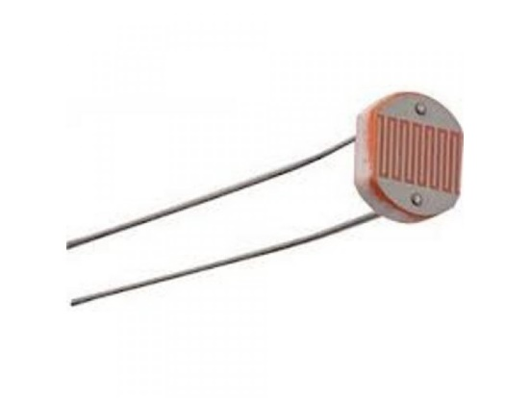
Сензори за Светлина
BH1750
1-120,000 LUX
I2C
3 лв
TSL2561
0.1 – 60,000 Lux
+ IR Light
I2C
4 лв
LDR (Light Dependent Resitor)
??? LUX
Resistive Voltage Devider
0.2 лв
Ultra Violet Light
InfraRed – (remote control)
Color Sensor (RGB)

Slide 7
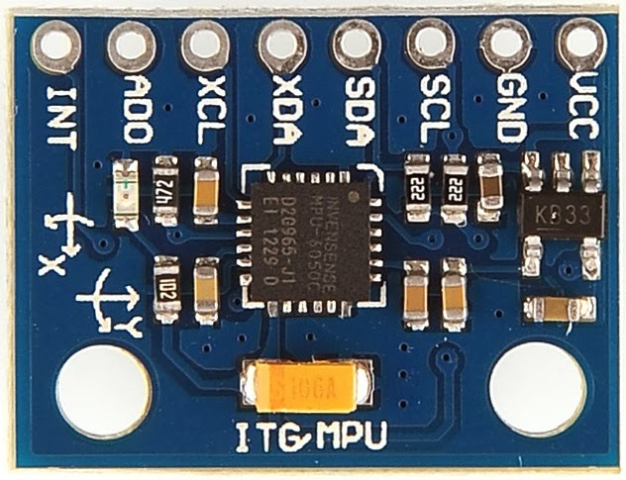
Accelerometer/Gyroscope/Magnetometer
MPU6050 – 6 DOF (Degrees Of Freedom)
Accelerometer / Gyroscope
MPU-9250 9-DOF – 9 DOF
+ Magnetometer / Compass
Communication
SPI
Internal DSP (Digital Signal Processor)
Info: How do accelerometers work
https://diyhacking.com/arduino-mpu-6050-imu-sensor-tutorial/

Slide 8
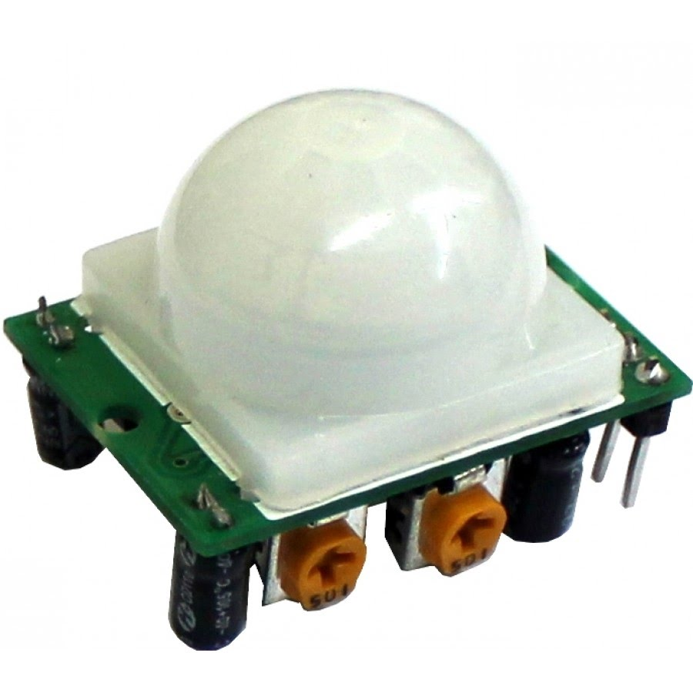
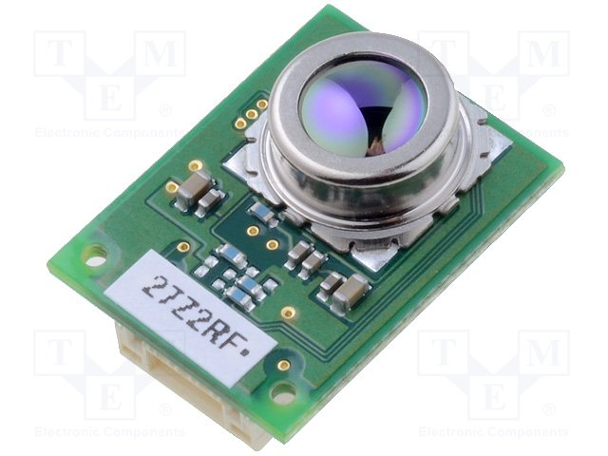
Движение
PIR Sensor (2 лв)
Omron D6T (60 лв)
1x8 или 4х4

Slide 9
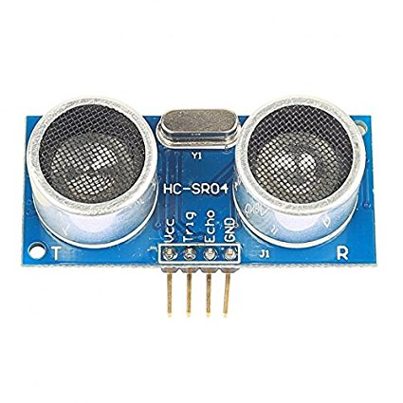
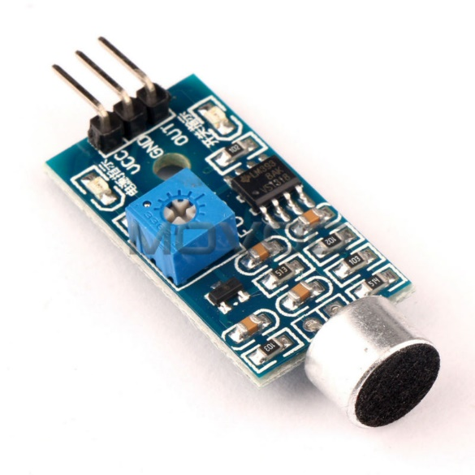
Разстояние / Звук
HC-SR04
ултразвук
Voice Recognition
Noise Sensor
звук

Slide 10
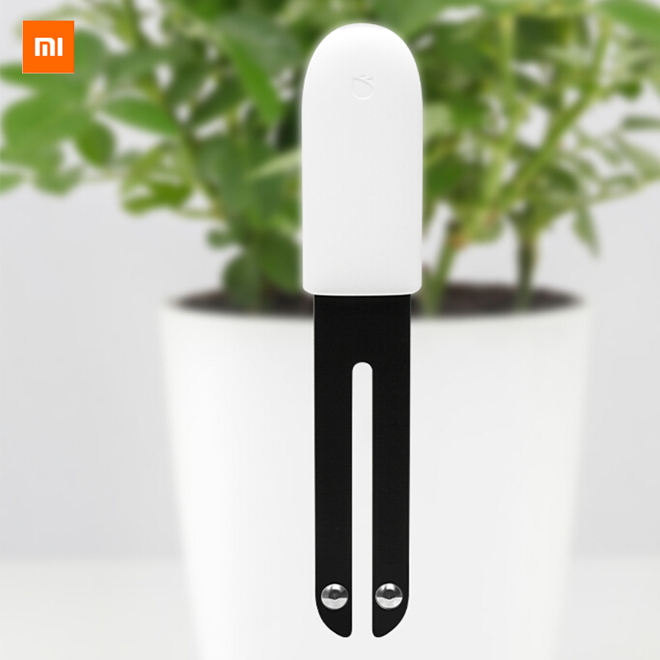
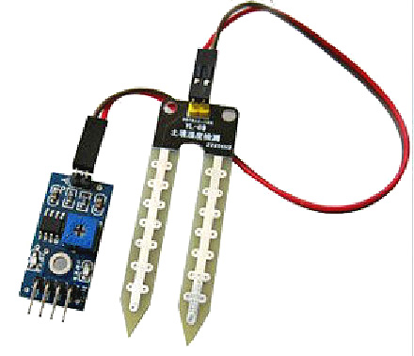
Влага в почвата
Xiaomi MI Plant (20 лв)
Soil Moisture Sensor (2 лв)

Slide 11
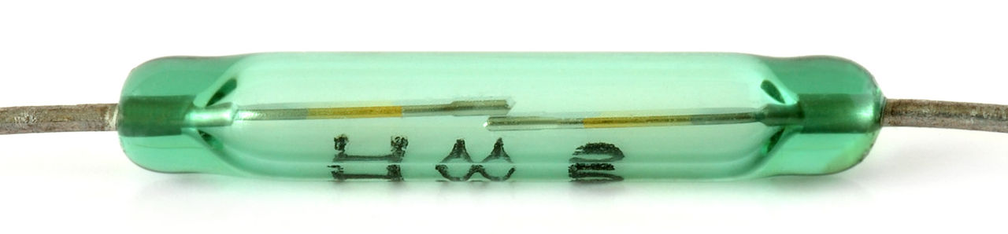
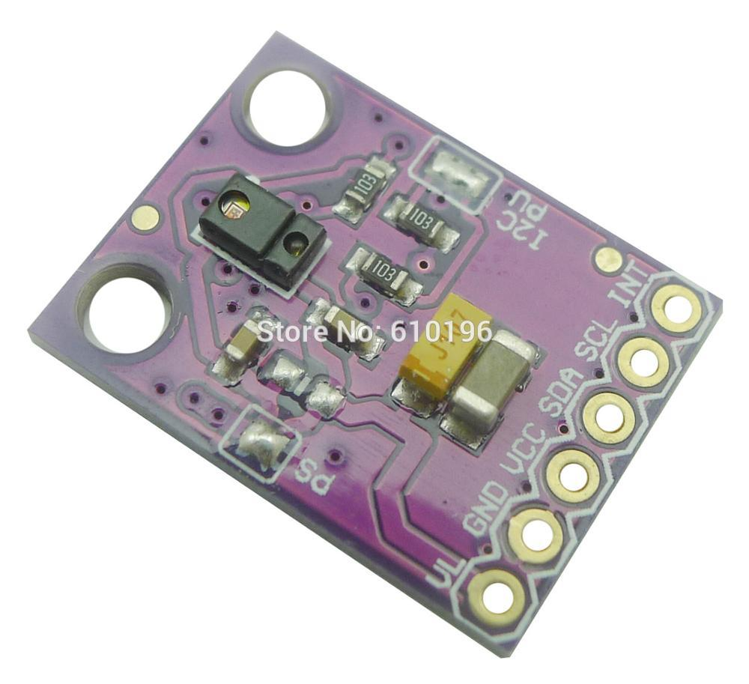
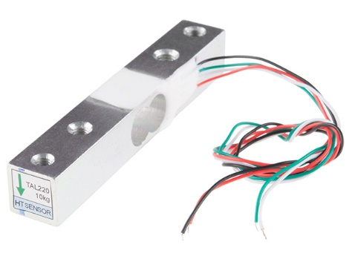
Други
Reed Switch (Magnetic Switch)
Load Cell (Тегло)
Gesture Sensor (APDS9960)
UP, DOWN, LEFT, RIGHT, FAR, NEAR

Slide 12
Други
Светкавици
Радиация (Гайгер мюлерови тръби)
Камери
Термо Камери
Напрежение, Ток
Heart Rate Sensor
Line Follower
GPS
RFID / NFC
Wind Meter

Slide 13
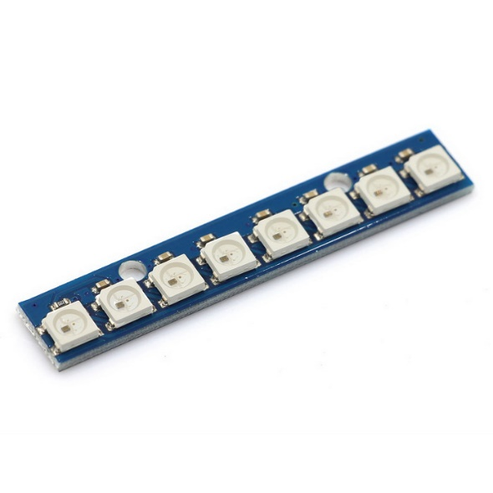
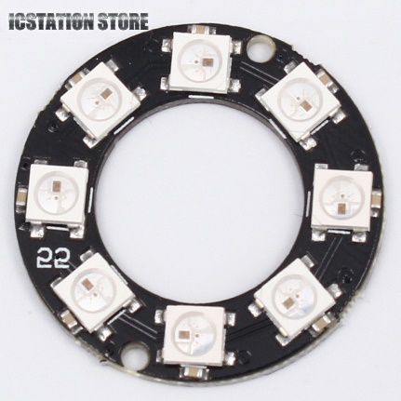
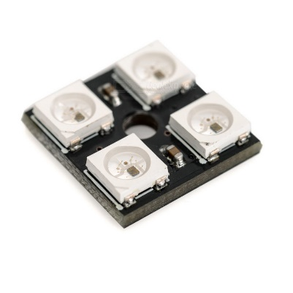
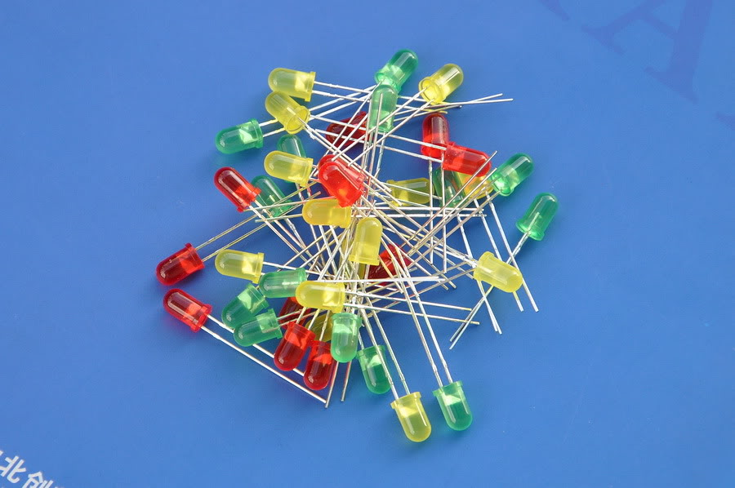
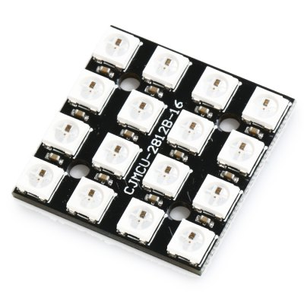
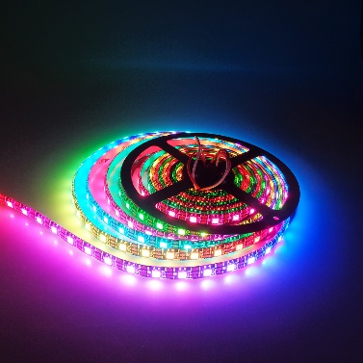
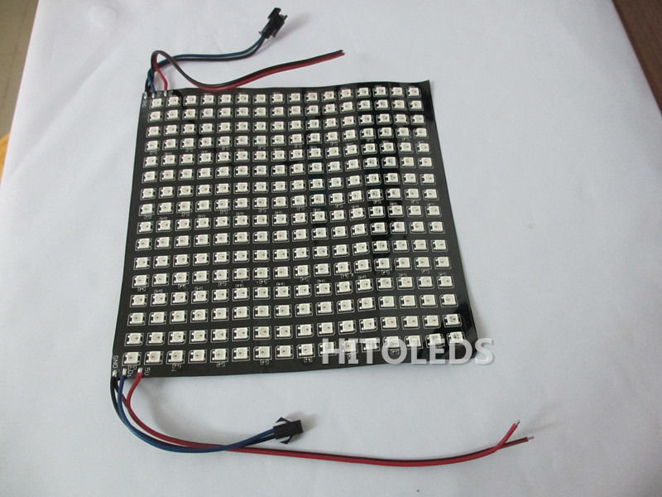
Светодиоди
RGB (WS2812b) (0.2лв / bit)
Консумация: 0-60 ма
1 пин може да управлява 500 + лед-а
4, 8, 16, 256 bit, LED Strip
Светодиоди (1 цвят) (0.1 лв)
Консумация: 0-20 ма
Резистор: 100-1000 ома

Slide 14
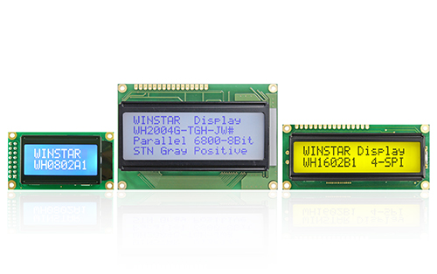
Character Display
LCD Display
1x8, 2x10, 2x16, 2x20, 4x40
Protocol I2C or Paralell
Backlight on/off
Only Characters / no Graphics
2x20 (i2c) - ~5 лв

Slide 15
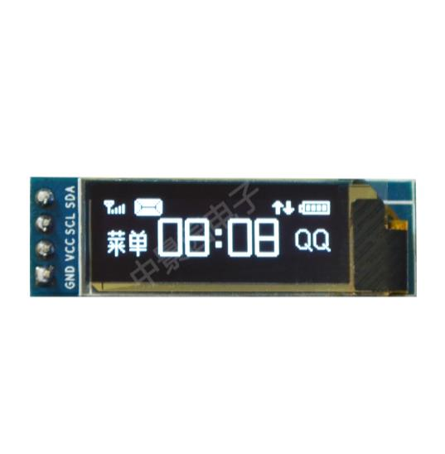
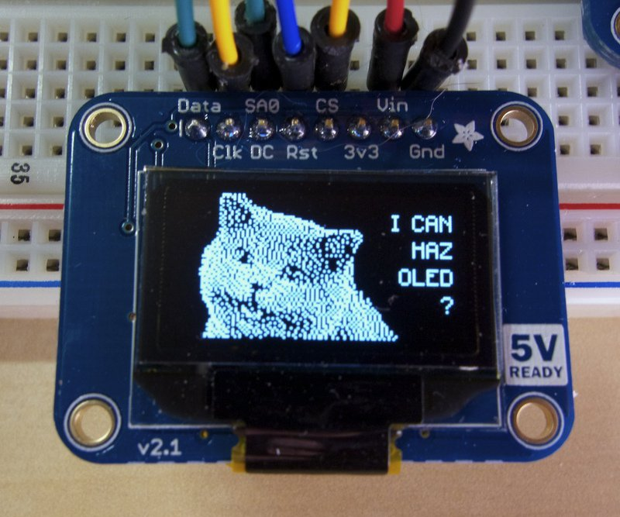
OLED B/W
Protocol: I2C or SPI
Types: 128x64, 128x32, 64x32
Black/White, Black/Blue, Black/Yellow/Blue
Цена: 10 лв

Slide 16
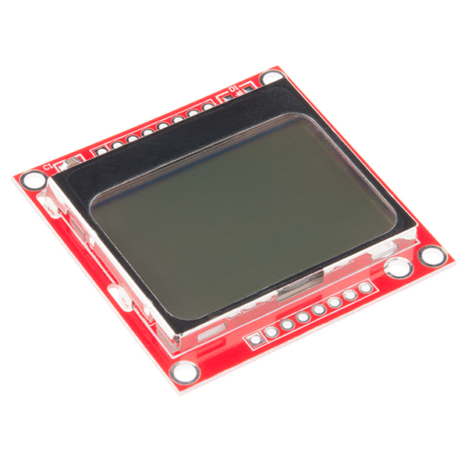
Nokia 5110
Resolution: 84x84
Low Power
Custom Driver

Slide 17
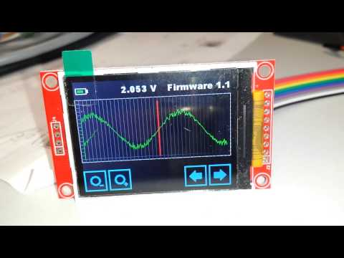
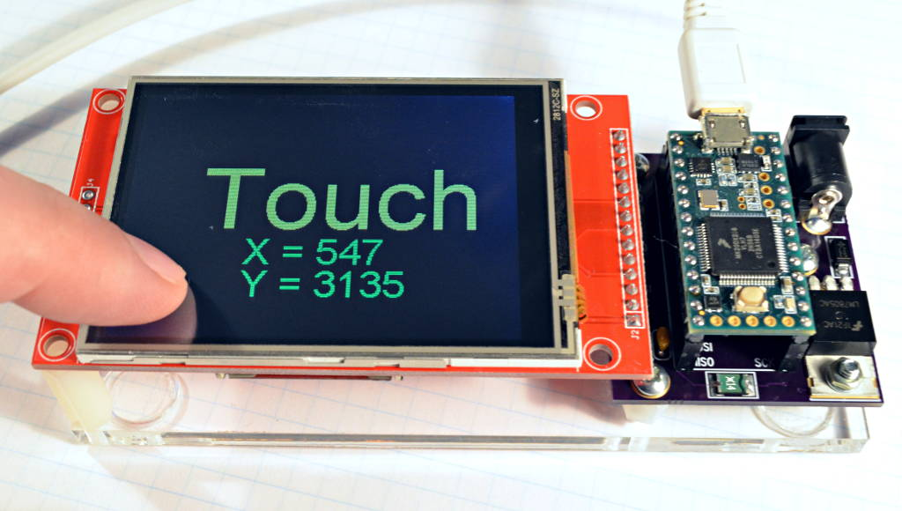
Display TFT / Small / ILI9341 / 2.2” – 3.2”
320x240 resolution
15/16 bit color
SPI (5+ wires communication)
Resistive Touch support (on some models)
Цена: 10-20 лв

Slide 18
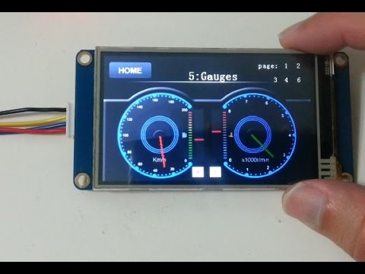
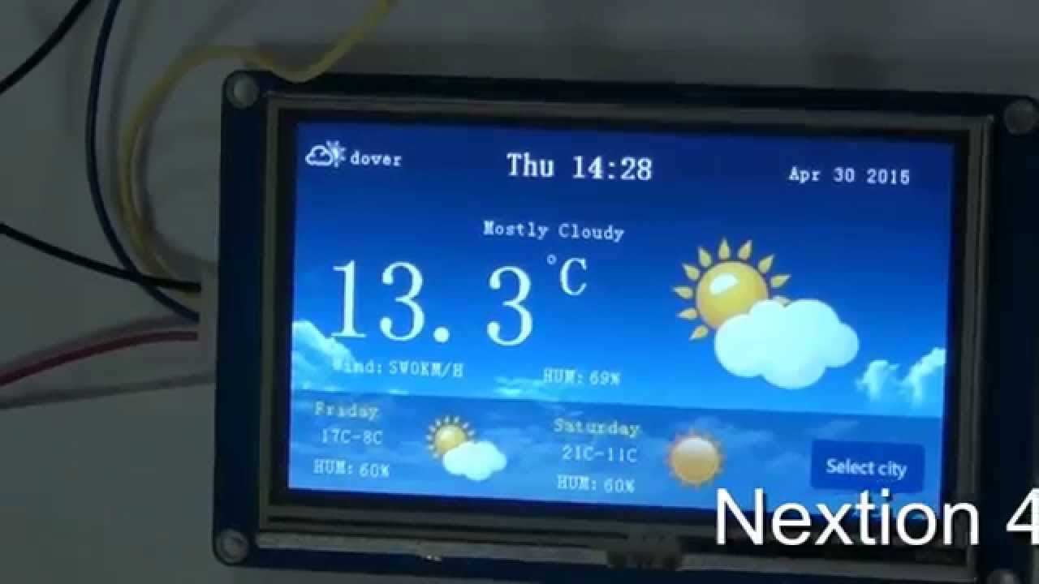
Nextion Displays
Protocol: Custom 2 wires
Size: 2.4” (20$) – 7.0” (80$)
IDE for visual design
Compatible with Arduino / ESP8266
Integrated 48 Mhz – 108Mhz processor

Slide 19
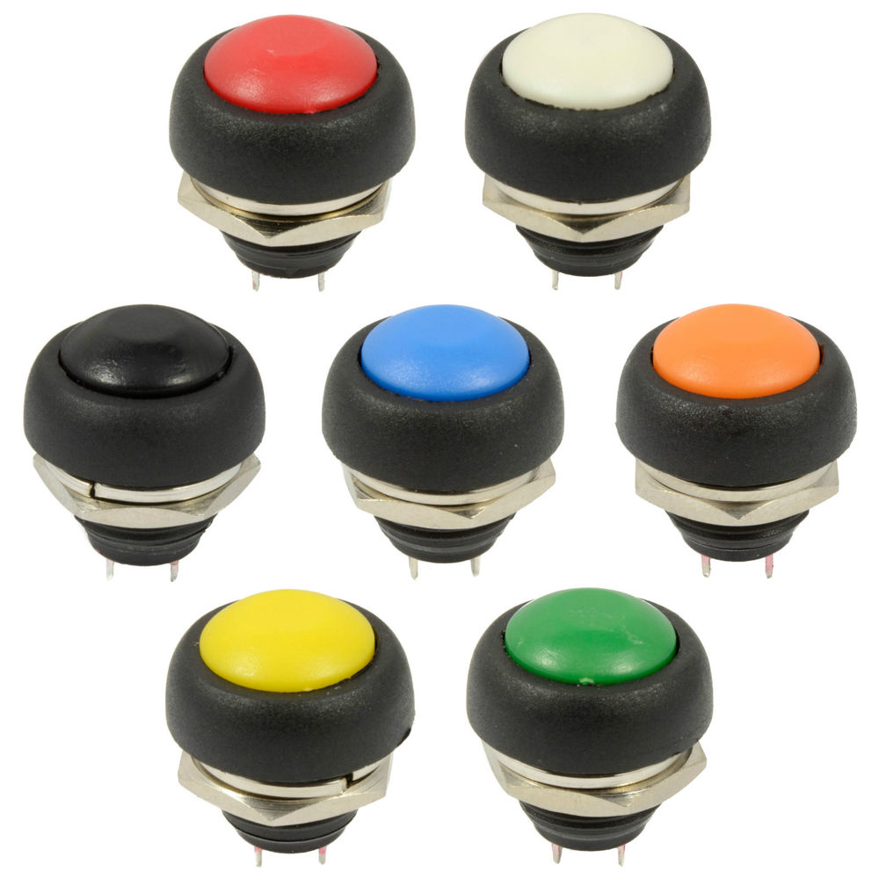
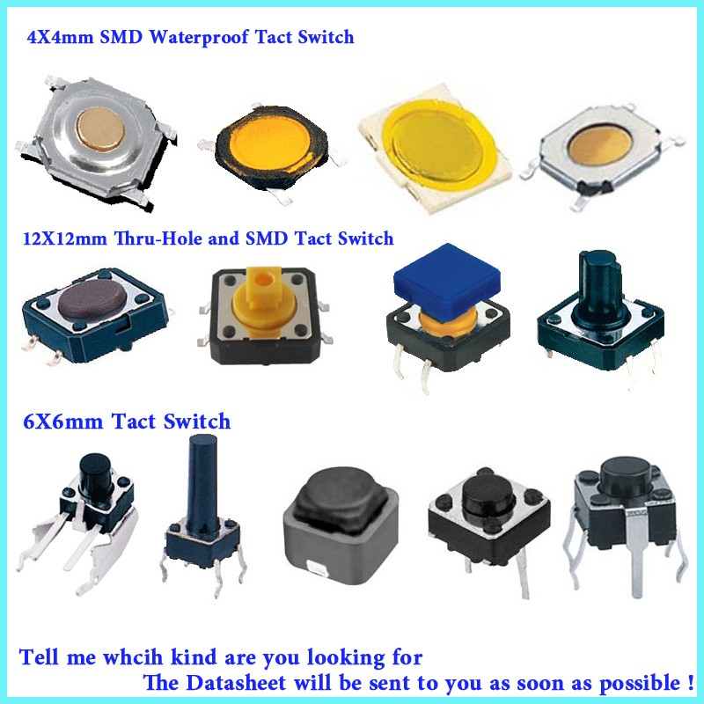
Актуатори / Бутони
Бутони
Превключватели
Сензорни бутони
Takt Switch, Push Button

Slide 20
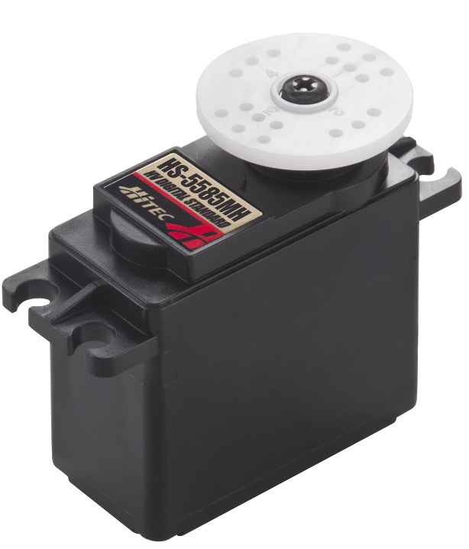
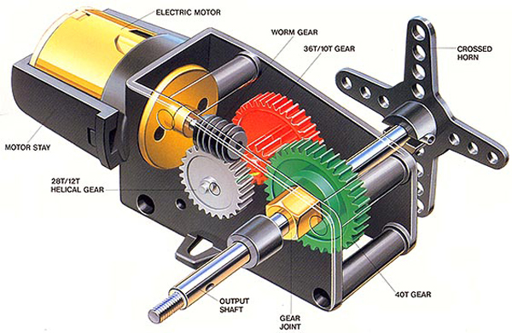
Серво
+/- 90/180/360 градуса
Връща се пак на 0, само
Различно мощни

Slide 21
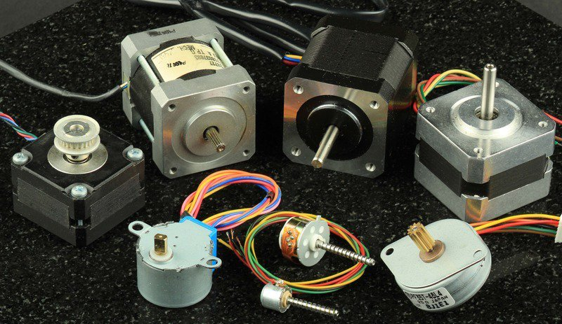
Stepper Мотор
Stepper
Може да се контролира колко точно стъпки да се завърти, например 10 градуса, 20, 30, не се връща сам обратно
Stepper moto driver

Slide 22
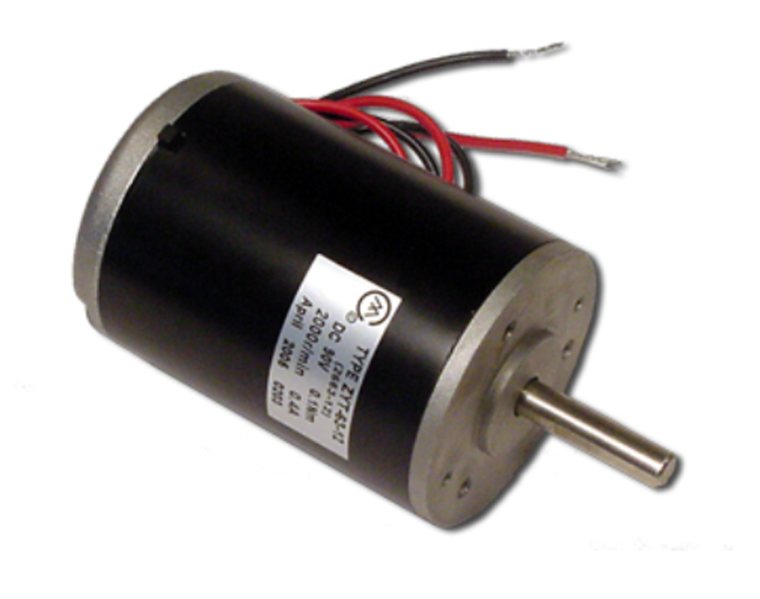
DC Motor
Controlled by PWM and ESC (Electronic Speed Control)

Slide 23
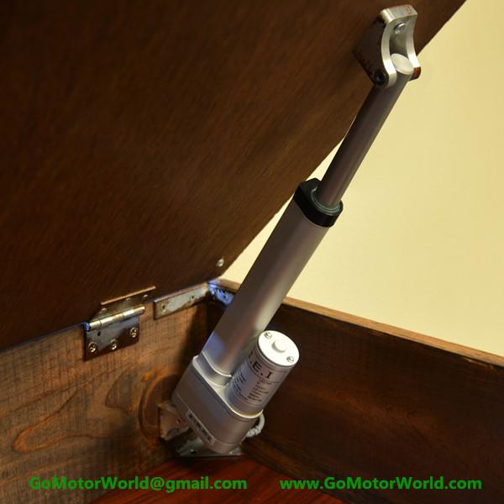
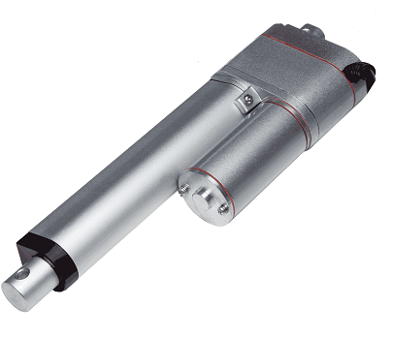
Linear Actuator

Slide 24
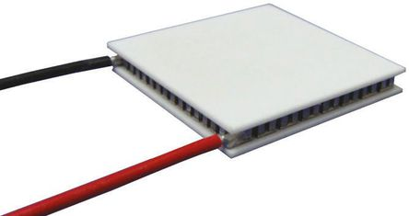
Peltier Module
Може се стопля или охлажда

Slide 25
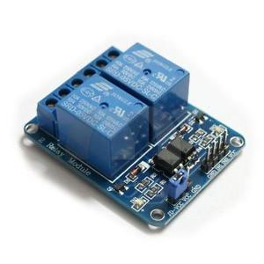

Релета
Конторлира се с 5/12v, и може да превключва 220v Ac/DC

Slide 26
Others
Electronic Locks
Electromagnets
Solenoids
Pumps
Valves

